Slide 1
Communicating effectively
Kelompok 2 chapter 7
Aggung
nisrina imsaskia
joshua
vitry ramadian
Nurullita oktavia

Slide 2
Exploring interpersonal communication
MESSAGES
The Transactional Aspect of communication
Context
Defining Interpersonal Communication

Slide 3
Exploring interpersonal communication
komunikasi antar komunikator dengan komunikan, komunikasi jenis ini di anggap paling efektif dalam upaya mengubah sikap, pendapat atau perilaku seseorang, karena sifatnya yang dialogis berupa percakapan. Arus balik bersifat langsung, komunikator mengetahui tanggapan komunikan ketika itu juga. Pada saat komunikasi dilancarkan, komunikator mengetahui secara pasti apakah komunikasinya positif atau negatif, berhasil atau tidaknya. Jika ia dapat memberikan kesempatan pada komunikan untuk bertanya seluas-luasnya.

Slide 4
Messages
Pesan adalah setiap pemberitahuan, kata, atau komunikasi baik lisan maupun tertulis, yang dikirimkan dari satu orang ke orang lain. Pesan menjadi inti dari setiap proses komunikasi yang terjalin.

Slide 5
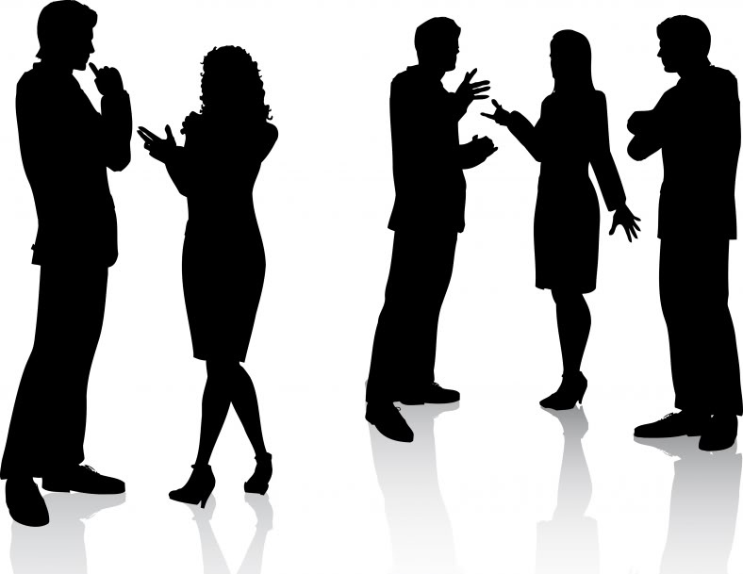
THE TRANSACTIONAL ASPECT OF COMMUNICATION
suatu proses dalam mana seseorang atau beberapa orang, kelompok, organisasi, dan masyarakat menciptakan, dan menggunakan informasi agar terhubung dengan lingkungan dan orang lain".Pada umumnya, komunikasi dilakukan secara lisan atau verbal yang dapat dimengerti oleh kedua belah pihak.Apabila tidak ada bahasa verbal yang dapat dimengerti oleh keduanya, komunikasi masih dapat dilakukan dengan menggunakan gerak-gerik badan, menunjukkan sikap tertentu, misalnya tersenyum, menggelengkan kepala, mengangkat bahu.

Slide 6
CONTEXT
Agar pesan dapat dikirim danditerima dari pengguna satu ke pengguna lain, proses pengiriman pesan memerlukan sebuah media perantara agar pesan yang dikirimkan oleh sumber (source) dapat diterima dengan baik oleh penerima(receiver). Dalam proses pengiriman tersebut, pesan harus dikemas sebaik mungkin untuk mengatasi gangguan yang muncul dalam transmisi pesan, agar tidak mengakibatkan perbedaan makna yang diterima oleh penerima.

Slide 7
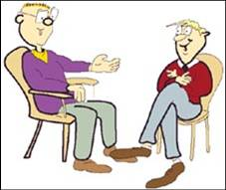
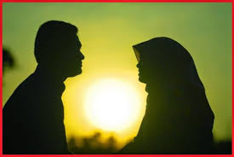
DEFINING INTERPERSONAL COMMUNICATION
Komunikasi interpersonal iyalah komunikasi antara orang-orang secara tatap muka, yang memungkinkan setiap pesertanya akan menangkap reaksi orang lain secara langsung, baik secara verbal ataupun nonverbal. Komunikasi interpersonal ini iyalah komunikasi yang hanya dua orang, seperti suami istri.

Slide 8
Verbal Interpersonal Communication
Speaking Skills
Listening Skills
Self-disclosure
Conflict and Assertiveness
Gender and Verbal Communication
Barriers to Effective Verbal Communication

Slide 9
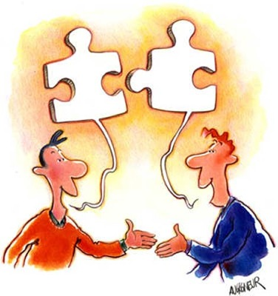
Speaking Skills
Denotasi
Konotasi
Makna kata objektif
Makna kata subjektif

Slide 10
Speaking Skills
Semakin konkret pilihan kata kita, semakin orang akan mengerti artinya.
Semakin abstrak kata yang kita gunakan, semakin banyak peluang untuk penafsiran bervariasi.
Pembicara yang baik menggunakan pesan verbal dan nonverbal secara konsisten.

Slide 11
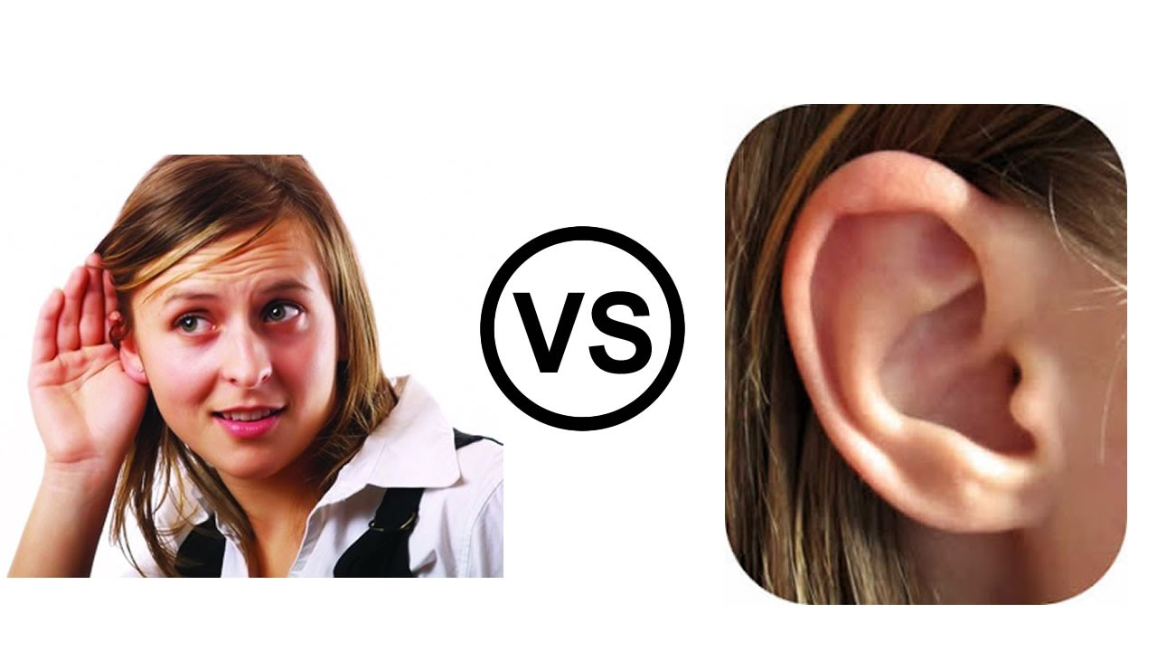
Listening Skills
Hearing / pendengaran adalah proses sensorik fisiologis yang sensasi pendengaran diterima untuk telinga dan diteruskan ke otak.
Listening / mendengarkan adalah proses psikologis dalam menafsirkan dan memahami apa yang seseorang katakan.

Slide 12
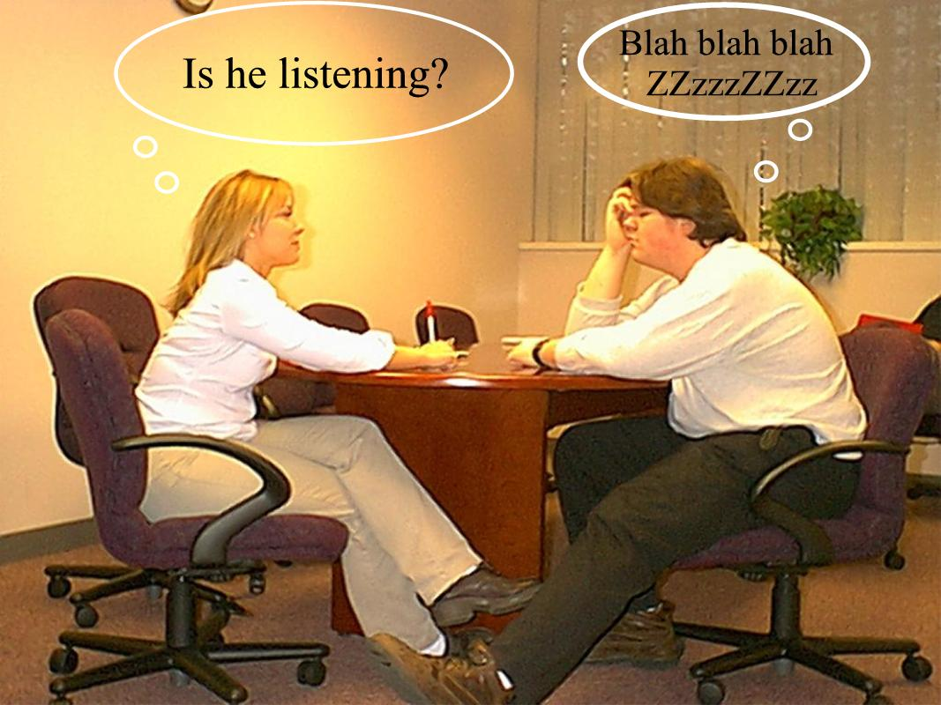
Adjustment Strategies for Becoming a Better Listener
Dont hog the conversation.
Pay careful attention to the person who is talking.
Use reflective skills.
Actively synthesize the themes and patterns you hear.
Give feedback in a competent manner.

Slide 13
Self-Disclosure
The Johari Window
 | Known to self | Not known to self
Known to others | Open Self | Blind Self
Not known to others | Hidden Self | Unknown Self

Slide 14
Self-Disclosure in Relationship
Indifference | Ketika dalam beberapa situasi kita mengungkapkan diri kita sendiri, orang lain tidak peduli kepada kita dan tidak menunjukkan minat untuk mengenal kita.
Rejection | Ketika kita mengungkapkan informasi tentang diri kita kepada orang lain, mereka mungkin menolak kita.
Loss of Control | Kadang-kadang orang lain menggunakan informasi yang kita beritahu tentang diri kita sendiri untuk mengontrol kita.
Betrayal | Ketika kita mengungkapkan diri, kita asumsikan, atau bahkan secara jelas meminta untuk merahasiakan informasi. Terkadang pendengar mengkhianati kepercayaan diri kita dan mengungkapkan apa yang telah kita katakan kepada mereka untuk orang lain.

Slide 15
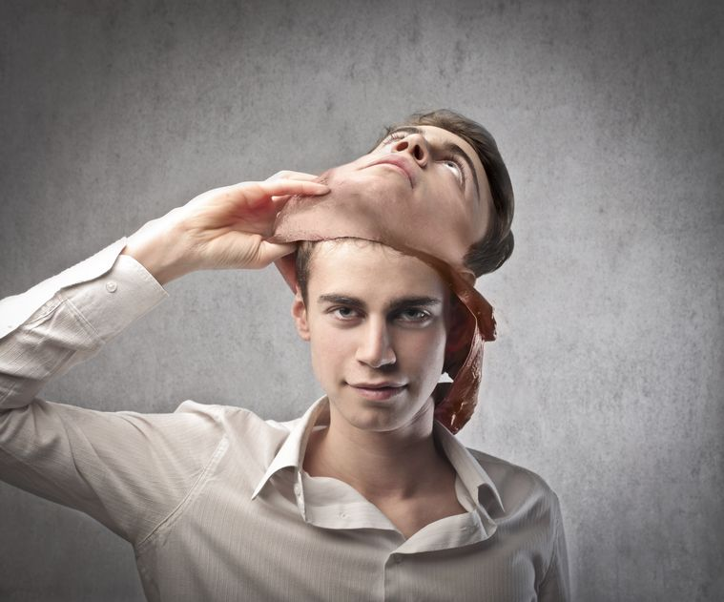
Adjustment Strategies for Increasing Self-Disclosure
Proceed gradually.
Recognize that people have indifferent levels of intimacy needs.
Begin with facts.
When you are comfortable at disclosing facts, then include your thoughts.
Try here-and-now communication.

Slide 16
CONFLICT AND ASSERTIVENESS

Slide 17
Manusia mengatasi konflik dalam hidup mereka dalam 4 cara yaitu :
Secara agresif
Secara manipulatif
Secara pasif

Slide 18
Secara tradisional wanita terdidik untuk tidak terlalu terbuka secara sosial, sedang pria diajarkan untuk lebih agresif. Namun seiring perkembangan zaman tidak jarang wanita menjadi lebih terbuka dan wanita lebih kurang agresif.

Slide 19
GENDER AND VERBAL COMMUNICATION

Slide 20
Gender dan komunikasi keseharian memiliki keterkaitan yang erat, observasi yang telah dilakukan menunjukan bahwa wanita lebih terbuka yang dalam komunikasi bila dibandingkan dengan pria.

Slide 21
BEBERAPA JENIS COMMUNICATION VERBAL
RAPPORT TALK
SELF-DISCLOSURE
INTERRUPTIONS

Slide 22
RAPPORT TALK

Slide 23
Wanita lebih sering melakukan rapport talk, yaitu komunikasi yang dilakukan dengan tujuan untuk memperdalam hubungan antar pembicara.
Sedangkan pria lebih tertarik pada report talk yaitu, perbincangan yang bertujuan untuk membagi sebuah informasi antar pembicara.

Slide 24
SELF DISCLOSURE

Slide 25
Wanita lebih terbuka dibandingkan pria karena wanita memiliki tingkat kepercayaan yang lebih tinggi, serta mengkaitkan pembukaan diri sebagai sebuah bentuk keintiman.
Namun pria merasa bahwa semakin banyak informasi akan di ketahui oleh orang makan semakin berbahayalah posisinya.
Bukan hanya pria dan wanita memiliki preferensi dan pola yang berbeda dalam membuka diri, persepsi mereka dalam makna pembukaan diri itupun sudah berbeda.

Slide 26
INTERRUPTIONS
Apakah pria lebih sering menyela dari pada wanita?

Slide 27
BARRIERS TO EFFECTIVE VERBAL COMMUNICATION
JUDGING
PROPOSING SOLUTIONS
AVOIDING THE OTHERS CONCERNS

Slide 28
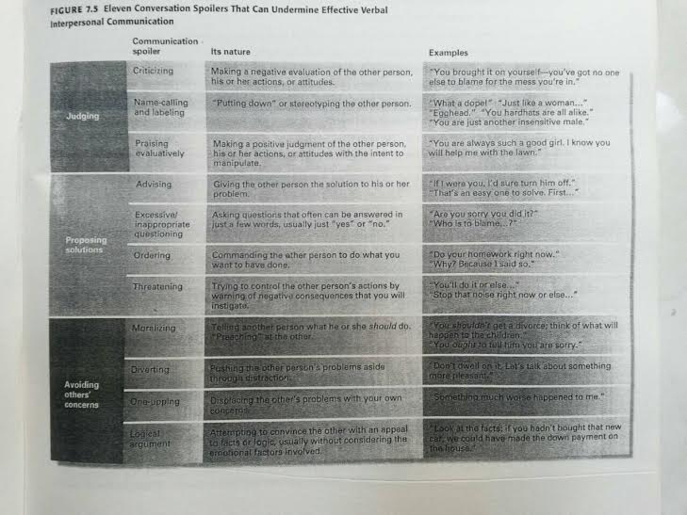

Slide 29
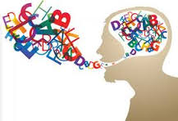
Nonverbal interpersonal communication
Dimensions of nonverbal communcation
Body communcation
Silencenand paralanguage
Spatial communcation

Slide 30
Dimensions of nonverbal communacation
Characteristics of nonverbal communacation
Detecting deception
Nonverbal coordination
Culture, ethnicity, and nonverbal communication
Gender and nonverbal communication

Slide 31
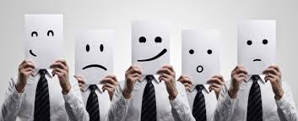
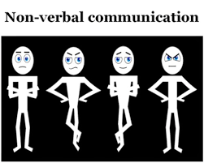
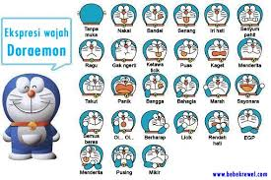
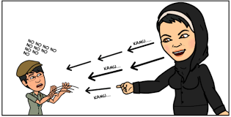
Body communicatin
Gesture adalah sebuah gerakan anggota badan atau tubuh untuk menyampaikanpesan kepada orang lain. Arti dari beberapa gerakan sangat bervariasi di seluruh budaya yang ada di dunia
Facial expressions dapat menyampaikan keadaan emosi dari seseorang kepada orang yang mengamatinya.
Eye communication berfungsi:
-untuk mengamati umpan balik
-untuk memberi sinyal giliran dalam percakapan
-untuk sinyal dasar dari sebuah hubungan
-untuk mengimbangi jarak fisik
Touch communication mempunyai peran yang sangat kuat dalam komunikasi interpersonal,termasuk dalam ekspresi seksualitas, penghibur dan dukungan, serta kekuasaan dan dominasi

Slide 32
Spatial communication
Prexemics: studi tentang fungsi komunikatif ruanh, terutama bagaimana orang tidak sadar struktur ruang mereka.
catagory | distance | Interaction activity
Intimate | -close : 0-6 inch -far: 6-18 inch | Love-making and wrestling intimate talk in oublic
personal | -close: 1,5-2,5 feet -far: 2,5-4 feet | Peers, friends talk strangers, unequals talk
Social | -close: 4-7 feet -far: 7-12 feet | Impersonal business Formal business
public | -close: 12-25 feet -far: 25 feet-outward | Formal presentation Famous person presents

Slide 33
Silence and paralanguage
Silence and paralanguage kita telah melihat bahwa kita dapat berkomunikasi dengan kata-kata dan dengan perilaku nonverbal, seperti sinyal tubuh dan penggunaan ruang.kita juga dapat berkomunikasi nonverbal melalui penggunaan keheningan.
Silence
Dengan menjadi diam, pendengan yang baik terlibat dalam kegiatan tertentu, seperti
Memperhatikan orang lain melalui postur tubuh yang menunjukan bahwa iya benar-benar disana untuk orang tersebut
-mengamati mata pembicara , ekspresi wajah
- gerakan untuk komunikasi berfikir tentang apa yang orang lain komunikasikan

Slide 34
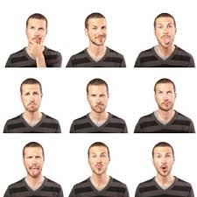
Perbedaan jenis paralanguage dan yang mereka artikan atau rasakan
paralanguage | Probeble meanings/feelings
Monotone voice | Boredom
Slow speed, low pitch | Depression
High voice | Enthusiasm
Ascending tone | Anstonishment
Abrupt speech | Defensiveness
Terse speech, loud tone | Anger
High pitch, drawn out speech | Disbelief

